Slide 1
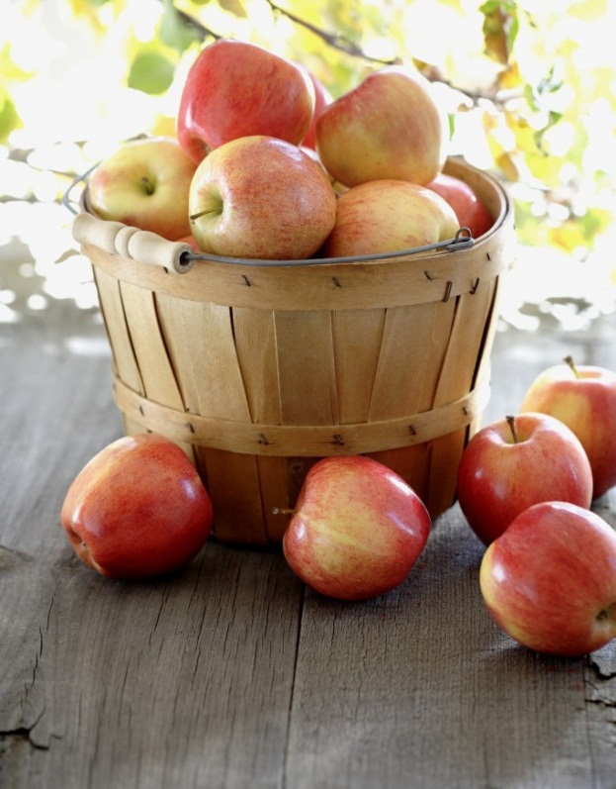

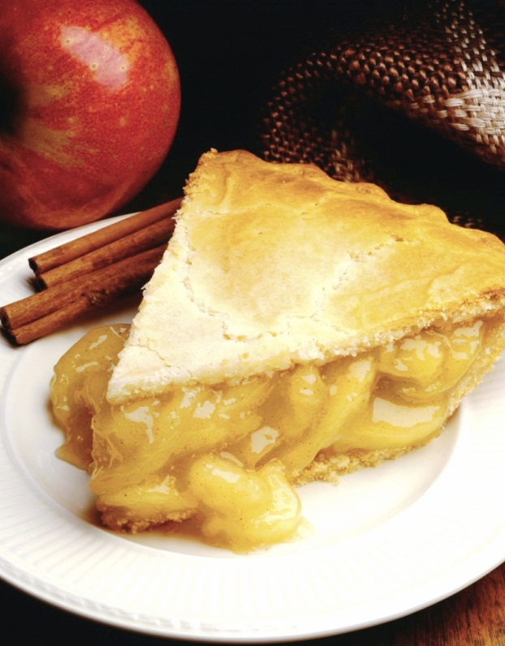
Макет заголовка із зображеннями
Підзаголовок
Notes:
ПРИМІТКА. Щоб замінити зображення, просто виділіть і видаліть його. Потім вставте своє зображення за допомогою піктограми зображення.

Slide 2
Макет заголовка та вмісту зі списком
Додайте перший пункт тут
Додайте другий пункт тут
Додайте третій пункт тут

Slide 3
Макет заголовка та вмісту з діаграмою

Slide 4
Макет для двох елементів вмісту з таблицею
Перший пункт тут
Другий пункт тут
Третій пункт тут
 | Група А | Група Б
Предмет 1 | 82 | 95
Предмет 2 | 76 | 88
Предмет 3 | 84 | 90

Slide 5
Макет для двох елементів вмісту з рисунком SmartArt
Перший пункт тут
Другий пункт тут
Третій пункт тут
Назва кроку 1
Назва кроку 2
Назва кроку 3
Назва кроку 4
Назва кроку 5

Slide 6

Макет заголовка та вмісту із зображенням
Додайте перший пункт тут
Додайте другий пункт тут
Додайте третій пункт тут

Slide 7
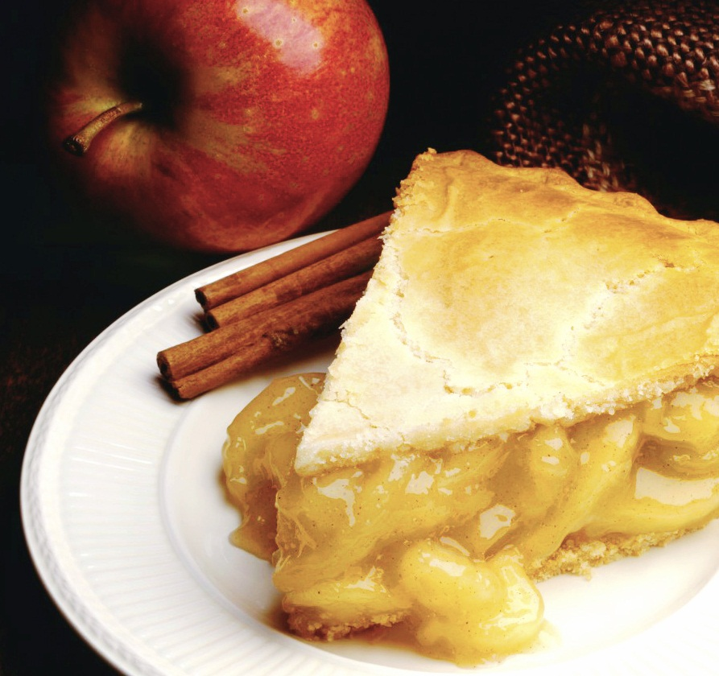
Макет зображення з підписом
Підпис

